Slide 1
Βελτιστοποίηση μικροκυματικού δικτύου τροφοδοσίας στοιχειοκεραίας με χρήση εξελικτικών αλγορίθμων Γεωργούλας Δημήτρης

Slide 2
Γενικές πληροφορίες για τις γραμμές μεταφοράς
Επίπεδες γραμμές μεταφοράς
Ο αλγόριθμος Particle Swarm Optimization
Προσδιορισμός του προβλήματος
Αποτελέσματα
Παράρτημα – Ανοιχτά θέματα
Βιβλιογραφία

Slide 3
Γενικές πληροφορίες για τις γραμμές μεταφοράς

Slide 4
Γραμμές 2 αγωγών, ομογενές διηλεκτρικό.
Γραμμές 2 αγωγών, μη ομογενές διηλεκτρικό
Γραμμές μεταφοράς ενός αγωγού.
Γραμμές που δεν περιλαμβάνουν αγωγούς αλλά αποτελούνται μόνο από διηλεκτρικό

Slide 5
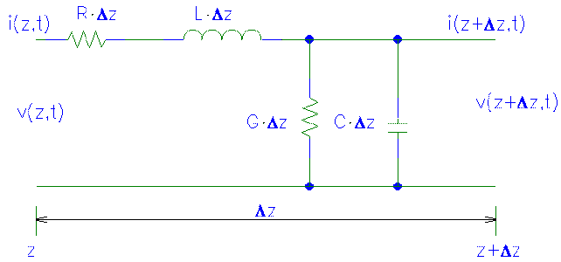
Κυκλωματικό ισοδύναμο

Slide 6

$$\frac{d^{2}V}{dz^{2}}−γ^{2}V=0$$
$$\frac{d^{2}I}{dz^{2}}−γ^{2}I=0$$
Όπου $γ=\sqrt{(R+jωL)(G+jωC)}=a+jβ$
$$V\left(z\right)=V^{+}e^{−γz}+V^{−}e^{+γz}$$
$$I\left(z\right)=I^{+}e^{−γz}+I^{−}e^{+γz}$$

Slide 7


$$Z_{o}=\frac{R+jωL}{γ}= \sqrt{\frac{R+jωL}{G+jωC}}$$
$$λ=\frac{2π}{β}$$

Slide 8
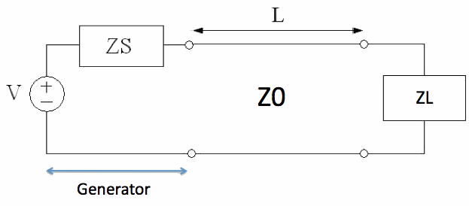

$$Γ_{L}=\frac{V^{−}}{V^{+}}=\frac{Z_{L}−Z_{o}}{Z_{L}+Z_{o}}$$
$$SWR=\frac{1+\left|Γ\right|}{1−\left|Γ\right|}$$

Slide 9


$$Ζ_{in}=\frac{Z_{o}\left(Z_{L}+jZ_{o}tanhγl\right)}{Z_{o}+jZ_{L}tanhγl}$$
$$Τ=\left[\begin{matrix}coshγl & Z_{o}sinhγl \\ Y_{o}sinhγl & coshγl \end{matrix}\right]$$

Slide 10
Επίπεδες γραμμές μεταφοράς

Slide 11
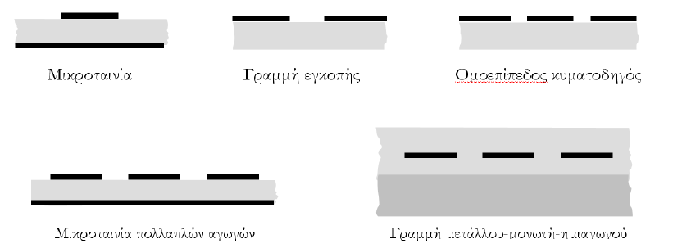
Hybrid MICs
MMICs

Slide 12
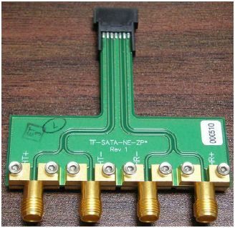
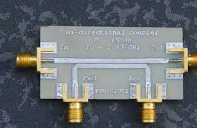

Slide 13
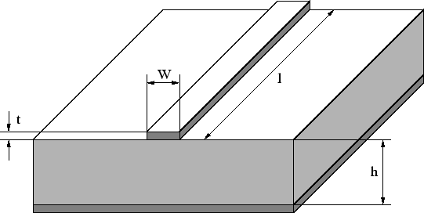
Η μικροταινία

Slide 14

Χρήση ενεργού διηλεκτρικής σταθεράς ε_{r,eff}
$$ε_{r,eff}=\frac{ε_{r}+1}{2} +F\frac{ε_{r}−1}{2}− \frac{ε_{r}−1}{4.6}\frac{t}{\sqrt{Wd}}$$
$$F=\left\{\begin{aligned}\frac{1}{\sqrt{1+\frac{12d}{W}}}+0.04{\left(1−\frac{W}{d}\right)}^{2} , για \frac{W}{d}≤1 \\ \frac{1}{\sqrt{1+\frac{12d}{W}}} , για \frac{W}{d}>1 \end{aligned}\right.$$

Slide 15

$$Ζ_{ο}=\left\{\begin{aligned}\frac{60}{\sqrt{ε_{r,eff}}}\ln\left(\frac{8d}{W^{′}}+\frac{W^{′}}{4d}\right), για \frac{W}{d}≤1 \\ \frac{120π}{\sqrt{ε_{r,eff}}}{\left[\frac{W^{′}}{d} +1.393+0.667\ln\left(\frac{W^{′}}{d}+1.444\right)\right]}^{−1}, για \frac{W}{d}>1\end{aligned} \right.$$
όπου W’=W για t<<d και
$$\frac{W^{′}}{d}=\left\{\begin{aligned}\frac{W}{d}+\frac{1.25}{π}\frac{t}{d}\left(1+\ln{\frac{4πW}{t}}\right), για \frac{W}{d}≤\frac{1}{2π} \\ \frac{W}{d}+\frac{\frac{1.25}{π}t}{d}\left(1+\ln{\frac{2d}{t}}\right), για \frac{W}{d}>\frac{1}{2π}\end{aligned} \right.$$

Slide 16

Απώλειες διηλεκτρικού: $α_{d}=\frac{k_{o}ε_{r}\left(ε_{r,eff}−1\right)\tan{δ}}{2\sqrt{ε_{r,eff}}\left(ε_{r}−1\right)}$
Απώλειες αγωγών: $a_{c}=\frac{R_{s}}{Ζ_{ο}W}$
ή

Slide 17
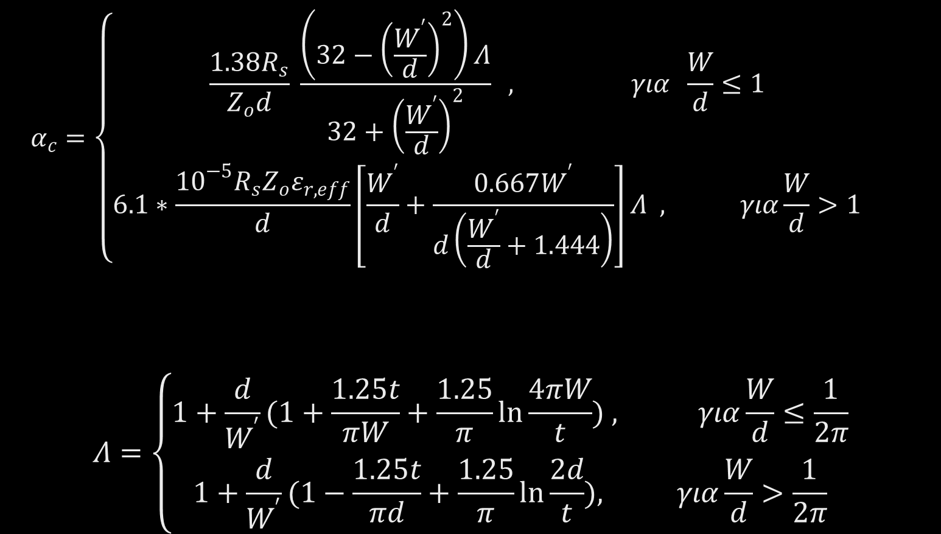
$$α_{c}=\left\{\begin{aligned}\frac{1.38R_{s}}{Z_{o}d} \frac{\left(32−{\left(\frac{W^{′}}{d}\right)}^{2}\right)Λ}{32+{\left(\frac{W^{′}}{d}\right)}^{2}} , για \frac{W}{d}≤1 \\ 6.1∗\frac{{10}^{−5}R_{s}Z_{o}ε_{r,eff}}{d}\left[\frac{W^{′}}{d}+\frac{0.667W^{′}}{d\left(\frac{W^{′}}{d}+1.444\right)}\right]Λ , για\frac{W}{d}>1\end{aligned} \right.$$
$$Λ=\left\{\begin{aligned}1+\frac{d}{W^{′}}(1+\frac{1.25t}{πW}+\frac{1.25}{π}\ln{\frac{4πW}{t}) , για\frac{W}{d}≤\frac{1}{2π}} \\ 1+\frac{d}{W^{′}}(1−\frac{1.25t}{πd}+\frac{1.25}{π}\ln{\frac{2d}{t}), για\frac{W}{d}>\frac{1}{2π}}\end{aligned}\right.$$

Slide 18
Ο αλγόριθμος Particle Swarm Optimization

Slide 19
Μιμείται τη συμπεριφορά των σμηνών:
Ο πληθυσμός του σμήνους θα μπορεί να είναι ικανός να πραγματοποιεί υπολογισμούς στις διαστάσεις του χώρου και του χρόνου.
Το σμήνος θα πρέπει να μπορεί να ανταποκρίνεται στις αλλαγές του περιβάλλοντος.
Ο πληθυσμός πρέπει να μην περιορίζεται σε πολύ μικρές περιοχές.
Ο πληθυσμός θα πρέπει να μπορεί να αλλάζει συμπεριφορά όταν ο στόχος είναι αρκετά σημαντικός.

Slide 20

Constriction Factor PSO
$v­_{i}(t+1)=k[v_{i}\left(t\right)+φ_{1}rand\left(t\right)\left[p_{i}\left(t\right)−x_{i}\left(t\right)\right]+φ_{2}rand\left(t\right)\left[l_{i}\left(t\right)−x_{i}\left(t\right)\right]$
$x_{i}\left(t+1\right)=x_{i}\left(t\right)+v_{i}\left(t+1\right)$
$$φ=φ_{1}+φ_{2}=4.1$$
$k=\frac{2}{\left|2−φ−\sqrt{φ^{2}−4φ}\right|}=0.73$

Slide 21
1. Εκκίνηση
(α) Καθορισμός παραμέτρων Ν, Κ, S, t_{max} , L_{n} , U_{n} , v_{max,i} .
(β) Δημιουργία τυχαίων αρχικών θέσεων για κάθε particle.
(γ) Δημιουργία τυχαίων αρχικών ταχυτήτων για κάθε particle.
(δ) Υπολογίζεται η τιμή F_{i} της fitness συνάρτησης για κάθε particle.
(ε) Θέτουμε p_{i}=x_{i} και F(p_{i})= F(x_{i}).
(ζ) Εντοπίζεται η ελάχιστη τιμή F_{min} (για πρόβλημα ελαχιστοποίησης)
από τις F(p_{i}), και η θέση που δίνει την F_{min} είναι η gbest θέση g.

Slide 22
2. Βελτιστοποίηση
(α) Για κάθε particle εντοπίζονται K_{i} γείτονες.
(β) Για κάθε γειτονιά του particle i εντοπίζεται η ελάχιστη τιμή lbest που δίνει την F_{min,i}.
(γ) Υπολογίζονται οι νέες ταχύτητες των particles. Αν v_{in}>v_{max} τότε v_{in}=v_{max} ενώ αν v_{in}<-v_{max} τότε v_{in}=-v_{max}.
(δ) Υπολογίζονται οι νέες θέσεις των particles και εφαρμόζεται η συνθήκη absorbing walls.
(ε) Υπολογίζονται οι τιμές της fitness συνάρτησης για τις νέες θέσεις των particles.

Slide 23
(ζ) Για καθένα από τα i particles, αν F(x_{i})<F(p_{i}) τότε p­_{i}=x_{i}.
(η) Για καθένα από τα i particles, αν F(p_{i})<F(g) τότε g=p_{i}.
(θ) Αν έχει επιτευχθεί ο μέγιστος αριθμός επαναλήψεων t_{max} τότε ο αλγόριθμος τερματίζεται. Σε αντίθετη περίπτωση, ο αλγόριθμος συνεχίζεται από το βήμα 2(α).

Slide 24

Comprehensive Learning PSO
$v_{i}\left(t+1\right)={wv}_{i}\left(t\right)+crand_{in}\left( \right)\left(p_{f_{i}\left(n\right)n}\left(t+1\right)−x_{in}\left(t\right)\right)$

Slide 25

Boolean PSO
$v_{id}\left(t+1\right)=w∗v_{id}\left(t\right)+c_{1}∗\left(p_{id}\left(t+1\right)⊕x_{id}\left(t\right)\right)$
$$+c_{2}∗\left(g_{id}\left(t+1\right)⊕x_{id}\left(t\right)\right)$$
$x_{id}\left(t+1\right)=x_{id}\left(t\right)⊕v_{id}\left(t\right)$

Slide 26
(α) Ορίζονται οι τιμές S, Ν, D, v_{max}, t_{max} .
(β) Ορίζονται τυχαίες αρχικές τιμές θέσεων και ταχυτήτων.
(γ) Εφαρμόζεται η διεργασία Negative Selection στο διάνυσμα της ταχύτητας για κάθε particle.
(δ) Υπολογίζονται οι τιμές της αντικειμενικής συνάρτησης για κάθε particle και εντοπίζεται η ελάχιστη τιμή F_{min}. Η θέση στο Ν-διάστατο χώρο που δίνει την F_{min} είναι το αρχικό g.
(ε) Θέτουμε p_{i}=x_{i}, δηλαδή οι αρχικές θέσεις είναι και οι καλύτερες μέχρι στιγμής.

Slide 27
(ζ) Υπολογίζονται οι νέες ταχύτητες των particles.
(η) Εφαρμόζεται η διεργασία Negative Selection στο διάνυσμα της ταχύτητας για κάθε particle.
(θ) Υπολογίζονται οι νέες θέσεις των particles.
(ι) Υπολογίζονται οι τιμές της fitness συνάρτησης για τις νέες θέσεις των particles.
(κ) Για καθένα από τα i particles, αν F(x_{i})<F(p_{i}) τότε p­_{i}=x_{i}.

Slide 28
(λ) Για καθένα από τα i particles, αν F(p_{i})<F(g) τότε g=p_{i}.
(μ) Αν έχει επιτευχθεί ο μέγιστος αριθμός επαναλήψεων t_{max} τότε ο αλγόριθμος τερματίζεται. Σε αντίθετη περίπτωση, ο αλγόριθμος συνεχίζεται από το βήμα (ζ).

Slide 29
Boolean PSO με μετάλλαξη ταχύτητας
Μετάλλαξη ταχύτητας μετά το βήμα (η).

Slide 30
Προσδιορισμός του προβλήματος

Slide 31
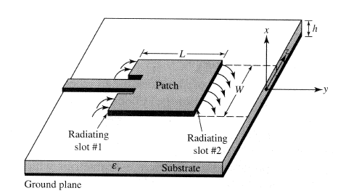
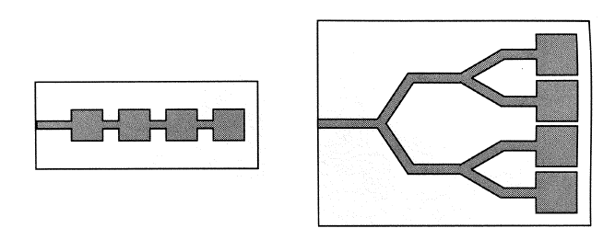
Κεραίες μικροταινίας (εύκολη κατασκευή, χαμηλό κόστος, χαμηλή
αποδοτικότητα, μικρό εύρος ζώνης)

Slide 32
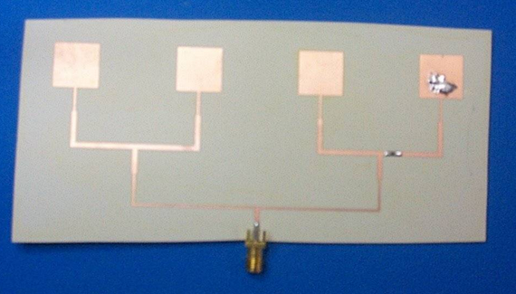

Slide 33

Προδιαγραφές:
SWR <= 1.1
Ρεύματα 8 φορτίων με κατανομή Chebyshev και SLL= -20 dB.
$$fitness=\max\left(1.1,SWR\right)−1.1+\sum_{i=1}^{3}{{\left(real(I_{di})−{real(I}_{ci})\right)}^{2}+{\left(imag(I_{di})−{imag(I}_{ci})\right)}^{2}}$$
I_{d} =0.5799, 0.6603, 0.8751, 1

Slide 34
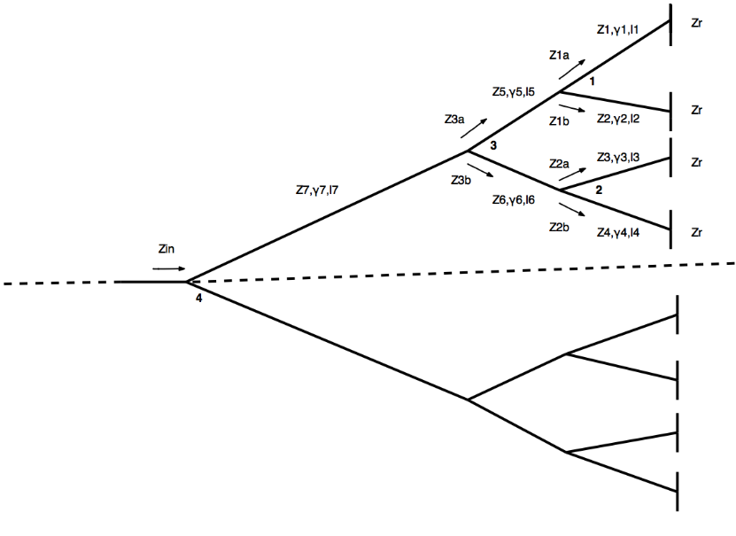

Slide 35





$$Ζ_{1α}=\frac{Z_{1}\left(Z_{r}+jZ_{1}tanhγ_{1}l_{1}\right)}{Z_{1}+jZ_{r}tanhγ_{1}l_{1}}$$
$$Ζ_{1α}=\frac{Z_{1}\left(Z_{r}+jZ_{1}tanhγ_{1}l_{1}\right)}{Z_{1}+jZ_{r}tanhγ_{1}l_{1}}$$
$$Z_{1ab}=\frac{Z_{1a}Z_{1b}}{\left(Z_{1a}+Z_{1b}\right)}$$
$$Γ=\frac{Ζ_{in}−50}{Z_{in}+50}$$
$SWR=\frac{1+\left|Γ\right|}{1−\left|Γ\right|}$

Slide 36




$$I_{in}=\frac{V_{in}}{Z_{in}}$$
$$V_{in}=1 V$$
$$\left[{V_{in} \atop \frac{I_{in}}{2}}\right]=T_{7}\left[{V_{7}^{′} \atop I_{7}^{′}}\right] \overset{↔}{} \left[{V_{7}^{′} \atop I_{7}^{′}}\right]=T_{7}^{−1}\left[{V_{in} \atop \frac{I_{in}}{2}}\right]$$
$$Ι_{5}=\frac{Ι_{7}^{′}Ζ_{3b}}{Z_{3b}+Z_{3a}}$$

Slide 37




$$I_{1r}=\frac{I_{1}^{′}}{I_{4}^{′}}$$
$$I_{2r}=\frac{I_{2}^{′}}{I_{4}^{′}}$$
$$I_{3r}=\frac{I_{3}^{′}}{I_{4}^{′}}$$
$$I_{4r}=\frac{I_{4}^{′}}{I_{4}^{′}}=1$$

Slide 38
Αποτελέσματα

Slide 39
Test functions
Ackley
Beale
CrossInTray
Easom
Eggholder
Rastrigin
Rosenbrock
SchafferN4
Shekel
Sphere

Slide 40
Εκτέλεση 13 πειραμάτων:
Συγκρίσεις αλγορίθμων για Z_{r} πραγματικό/μιγαδικό.
Συγκρίσεις cfpso για διάφορες τιμές των S, K, percent.
Συγκρίσεις clpso για διάφορες τιμές των Pc, w, c.
Συγκρίσεις bpso-vm για διάφορες τιμές των v_{max}, m_{r}, C_{1,} C_{2,} C₃ .
M.O 20 επαναλήψεων
για εγκυρότητα αποτελεσμάτων

Slide 41
tmax | S | N | K | percent | Pc | w | c | n
2500 | 30 | 14 | 5 | 0.5 | 0.3 | 0.5 | 1 | 0
m | vmax | mr | C1 | C2 | C3
13 | 6 | 0.04 | 0.1 | 0.5 | 0.5

Slide 42

Διάσταση | L_{i} (m) | U_{i} (m)
1 | 0.3e-3 | 10e-3
2 | 0.3e-3 | 10e-3
3 | 0.3e-3 | 10e-3
4 | 0.3e-3 | 10e-3
5 | 0.3e-3 | 10e-3
6 | 0.3e-3 | 10e-3
7 | 0.3e-3 | 10e-3
8 | 1e-2 | 10e-2
9 | 1e-2 | 10e-2
10 | 1e-2 | 10e-2
11 | 1e-2 | 10e-2
12 | 1e-2 | 10e-2
13 | 1e-2 | 10e-2
14 | 1e-2 | 10e-2
Πάχος (m) | 18e-6
Αγωγιμότητα (S) | 5e7
Μαγνητική επιδεκτικότητα (H/m) | 1.256e-6
Διηλεκτρική σταθερά | 4.2
Πάχος διηλεκτρικού (m) | 1.55e-3
Εφαπτομένη απωλειών | 0.02
$R_{s}=\sqrt{\frac{πfμ}{s}}=0.0046 Ω$ (@300 MHz)

Slide 43
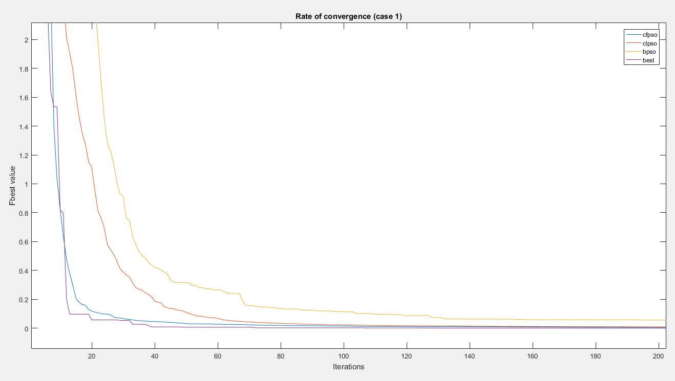
Περίπτωση 1 (Ζ_{r} πραγματικό)

Slide 44
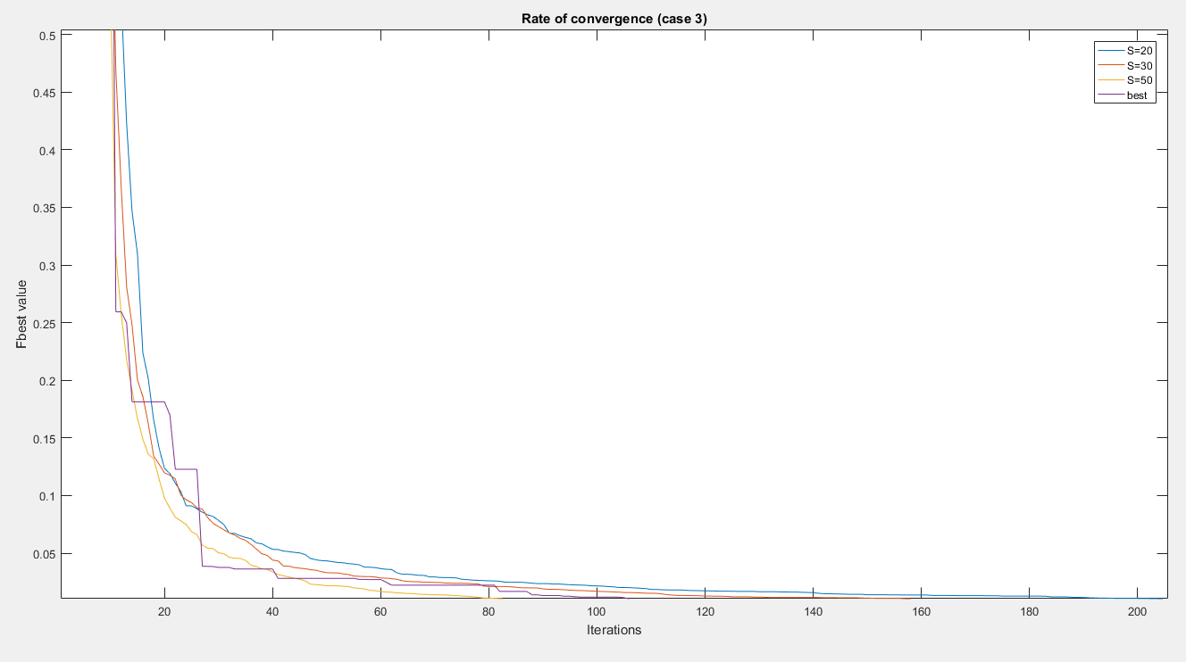
Περίπτωση 3 (S=20, 30, 50)

Slide 45
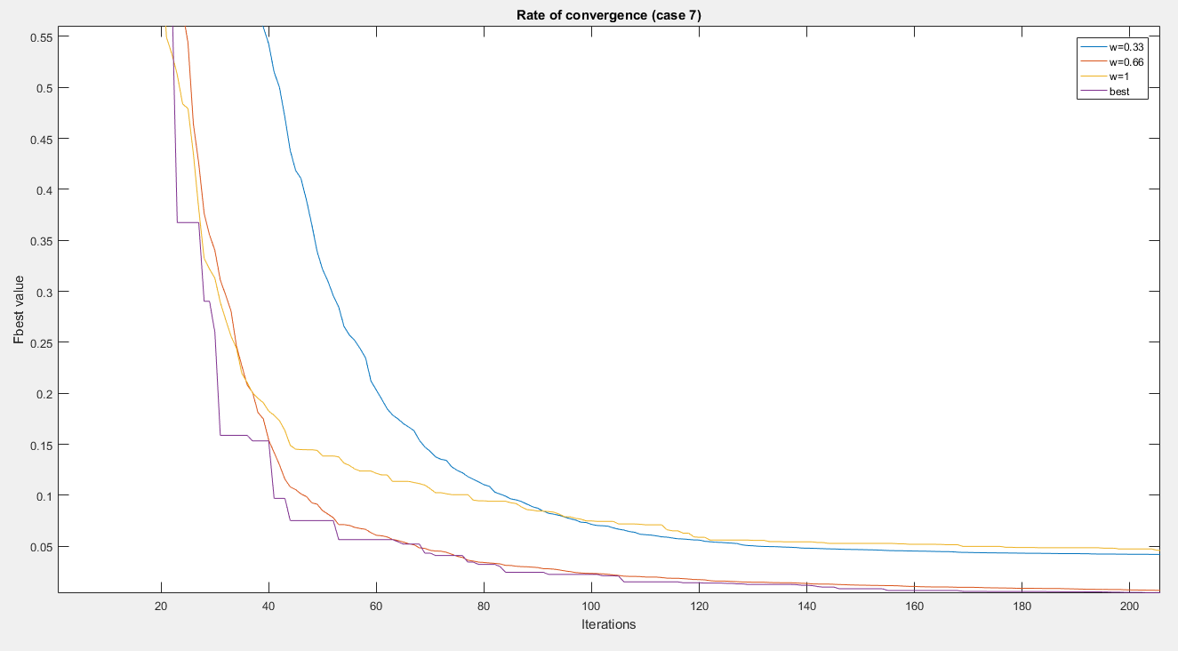
Περίπτωση 7 (w=0.33, 0.66, 1)

Slide 46
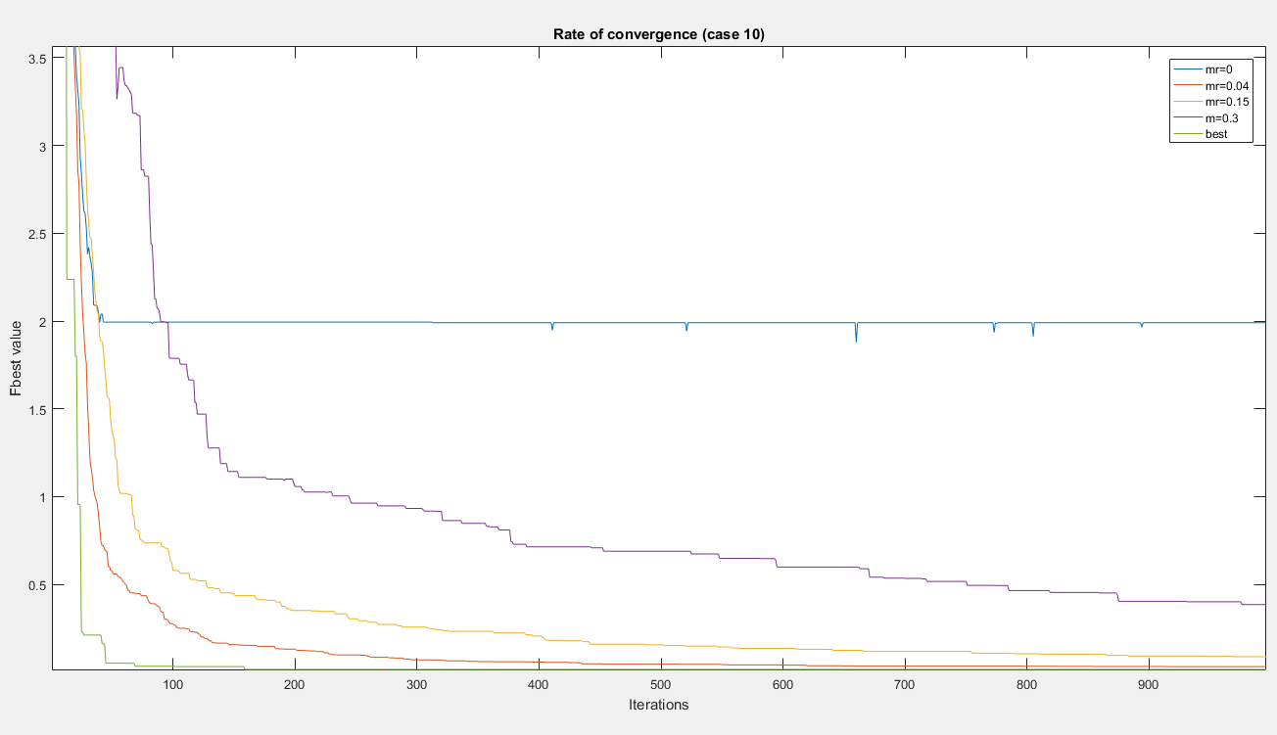
Περίπτωση 10 (m_{r}=0, 0.04, 0.15, 0.3)

Slide 47
 | CFPSO (cm) | CLPSO (cm) | BPSO (cm)
Πλάτος 1 | 0.03 | 0.03 | 1
Πλάτος 2 | 0.0571 | 0.0395 | 1
Πλάτος 3 | 0.0335 | 0.03 | 1
Πλάτος 4 | 0.4111 | 0.3723 | 1
Πλάτος 5 | 0.0301 | 0.03 | 0.03
Πλάτος 6 | 0.0766 | 0.053 | 0.1099
Πλάτος 7 | 0.4861 | 0.5206 | 1
Μήκος 1 | 9.1775 | 6.6726 | 6.3354
Μήκος 2 | 10 | 6.6131 | 7.3486
Μήκος 3 | 2.982 | 2.7873 | 5.3101
Μήκος 4 | 8.1776 | 7.3813 | 9.8
Μήκος 5 | 10 | 10 | 10
Μήκος 6 | 9.9121 | 8.2907 | 10
Μήκος 7 | 10 | 10 | 10
Fbest | 5.6e-4 | 0.0021 | 0.0139
I₁ | 0.5923< -1.073º | 0.6145< -0.755º | 0.5833< 3.744º
I₂ | 0.6547< 0.603º | 0.64< 1.405º | 0.5982< 2.356º
I₃ | 0.8713< 0.072º | 0.8906< -0.276º | 0.8833< 6.669º
SWR | 1.0997 | 1.1 | 1.0813
η | 0.794 | 0.787 | 0.7216

Slide 48
 | CFPSO (cm) | CLPSO (cm) | BPSO (cm)
Πλάτος 1 | 0.03 | 0.03 | 0.7935
Πλάτος 2 | 0.1283 | 0.0936 | 1
Πλάτος 3 | 0.0499 | 0.03 | 1
Πλάτος 4 | 0.1522 | 0.2875 | 1
Πλάτος 5 | 0.03 | 0.03 | 0.03
Πλάτος 6 | 0.03 | 0.0528 | 0.03
Πλάτος 7 | 0.3784 | 0.4047 | 1
Μήκος 1 | 2.945 | 3.6853 | 10
Μήκος 2 | 3.6364 | 4.02 | 10
Μήκος 3 | 7.3583 | 3.5552 | 7.3608
Μήκος 4 | 10 | 7.6657 | 10
Μήκος 5 | 10 | 10 | 10
Μήκος 6 | 4.6237 | 6.9583 | 7.6538
Μήκος 7 | 9.121 | 8.8842 | 10
Fbest | 0.0018 | 0.0021 | 0.0167
I₁ | 0.6076< -1.518º | 0.6< -1.555º | 0.668< -8.06º
I₂ | 0.6469< 0.823º | 0.643< 1.148º | 0.683< -6.605º
I₃ | 0.878< -0.261º | 0.8816< -0.259º | 0.935< 2.708º
SWR | 1.0995 | 1.1 | 1.1163
η | 0.8103 | 0.8174 | 0.5329

Slide 49
Ανοιχτά Θέματα:
Προσθήκη επιπλέον πειραμάτων (πχ κύριος λοβός στις
-5^{ο} ή -10^{ο} ) .
Παραλληλοποίηση κώδικα.
Χρήση προγράμματος προσομοίωσης (κατασκευή κυκλώματος;).

Slide 50
Βιβλιογραφία
[1] Τραϊανός Β. Γιούλτσης. Εμμανουήλ Ε. Κριεζής, Μικροκύματα Τόμος Ι & ΙΙ, εκδοτικός οίκος αδελφών Κυριακίδη α.ε., 2008.
[2] Z. D. Zaharis, Radiation pattern shaping of a mobile base station antenna array using a particle swarm optimization based technique, 2007
[3] Milonas MM, Swarms, phase transitions, and collective intelligence, 1994
[4] Constantine A. Balanis, Κεραίες Ανάλυση & Σχεδίαση, πρώτη Ελληνική έκδοση, εκδόσεις Ίων, 2005

Slide 51
[5] Z. D. Zaharis, A novel adaptive beamforming technique applied on linear antenna arrays using adaptive mutated Boolean PSO, Progress in Electromagnetic Research, June 2011.
[6] Z. D. Zaharis, Thinned planar array design using Boolean PSO with velocity mutation, IEEE Transactions on Magnetics, March 2009.
[7] Sotirios K. Goudos, Z. D. Zaharis, Konstantinos B. Baltzis, Particle Swarm Optimization Algorithms Applied to Antenna and Microwave Design Problems, Swarm Intelligence for Electric and Electronic Engineering, 2013.

